Slide 1
Analyse de données qualitatives (analyse thématique)
Méthode déductive ou méthode inductive

Slide 2
Comprendre et mettre en application les différentes étapes du codage et de l’analyse de données qualitatives faisant appel aux méthodes d’analyse thématique.
Session 1 : découvrir le codage déductif et le codage inductif à travers des exemples de données réelles.
Session 2 : dégager des thèmes à partir de données qualitatives codées.
Introduction

Slide 3
Objectifs de cette session
Passer en revue les différentes étapes de l’analyse de données qualitatives faisant appel aux méthodes d’analyse thématique.
Appliquer les techniques de codage déductif et inductif à des exemples de données réelles.

Slide 4
Étapes de l’analyse thématique de données – et comment/dans quels cas nous pouvons les adapter aux EQR
1
2
3
4
5
Étape 1
Étape 2
Étape 3
Étape 4
Étape 5
Transcrire et traduire
Coder
Dégager des thèmes
Classer les résultats clés par ordre de priorité et rédiger les thèmes
Utiliser les thèmes et résultats clés comme base de données factuelles

Slide 5
Coder
Un code est généralement un mot ou une expression qui représente une idée récurrente ou un élément caractéristique identifié dans des données.
Le codage peut être réalisé sous Word, Excel ou avec un logiciel d’analyse qualitative, voire avec un papier et un crayon.
La méthode à appliquer dépend du volume et du type de données à analyser, du degré de précision de la question à étudier, ainsi que de vos préférences en tant qu’analyste.

Slide 6
Quelles sont les idées ou caractéristiques qui ressortent du texte ?
Nous étudions les risques rencontrés pendant un déplacement
Des habitants du camp sont partis vers les villages de Landheer, Shinbirale, Qaloocan et Shandheeye, dans la région de Buhodle en Éthiopie, afin de trouver de l'eau et des pâturages pour leurs troupeaux. Ce sont la faim et la soif qui ont été les plus éprouvantes pendant la migration car nous n’avions nulle part où acheter de la nourriture et nous n'avions pas emporté suffisamment de provisions. Nous avons également craint d'être pris dans la guerre en cours. Les femmes et les enfants ont été les plus durement touchés car ils sont physiquement vulnérables. Surtout les femmes enceintes, parce qu’elles avaient du mal à se déplacer ou à suivre le rythme. Certaines ont accouché en cours de route, alors qu’il n’y avait ni sage-femme, ni hôpital. Souvent, des familles se séparaient parce qu’il leur était impossible de se déplacer ensemble en toute sécurité.

Slide 7
Codes et sous-codes
Code
Vulnérabilité des femmes enceintes – VFE
Manque de mobilité des femmes enceintes – MM
Sous-code
Accès limité aux soins de santé maternelle – SSM

Slide 8
Codage déductif ou codage inductif
CODAGE INDUCTIF
CODAGE DÉDUCTIF
Les codes ne sont pas prédéfinis mais créés à mesure que vous prenez connaissance des données.
Méthode pouvant être utile si votre question de recherche est plus large, que vous adoptez une approche exploratoire et ne voulez pas être influencé·e par des idées préconçues quant aux thèmes les plus importants.
Une liste de codes est prédéfinie avant d’entamer votre analyse.
Méthode pouvant être utile si vous avez déjà une bonne idée des questions et/ou des idées que vous souhaitez étudier.
Il est possible de combiner les deux méthodes

Slide 9
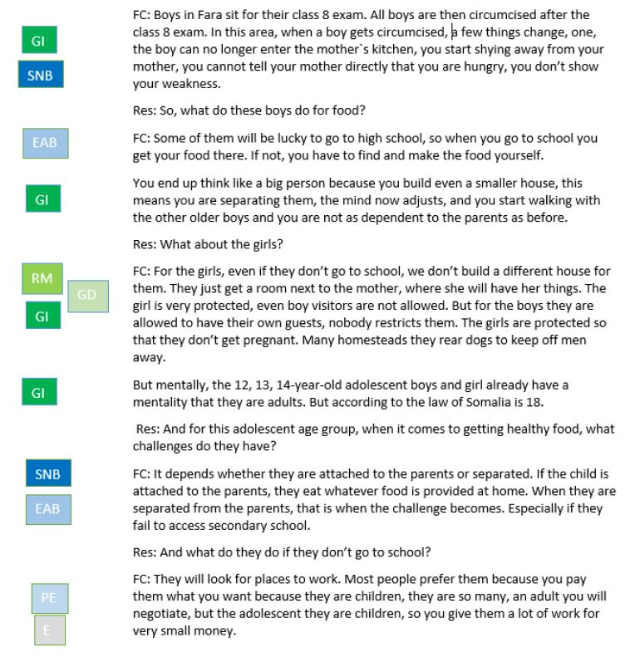
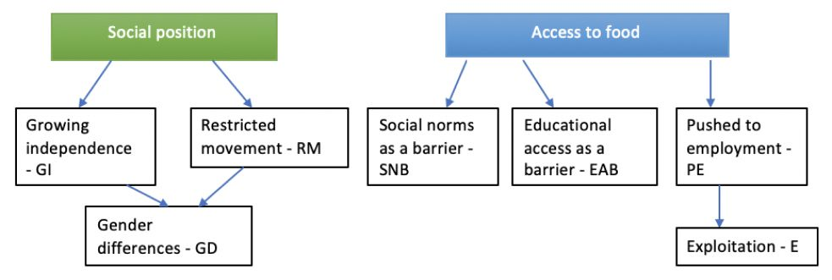
Coder sous Word
Entretien avec un informateur clé – Sujet de recherche : santé des adolescents Lieu : Village de Fara à Bagara en Somalie
Participant : chef du village de Fara (FC)

Slide 10
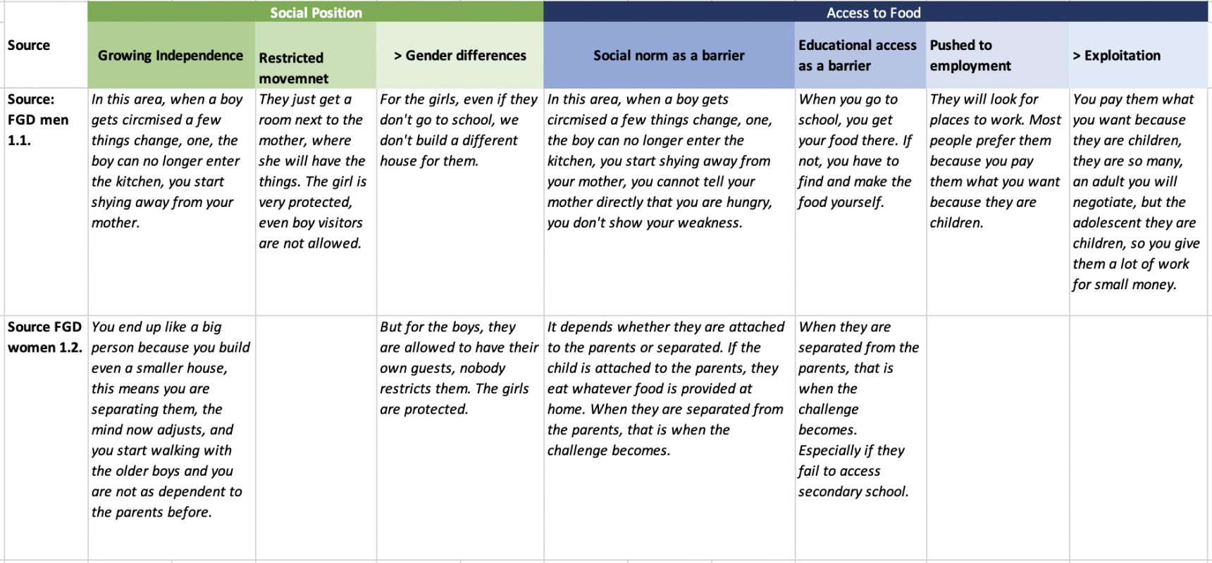
Coder sous Excel

Slide 11
Livres de codes
Qu’est-ce qu’un livre de codes ? Pourquoi l’utiliser ?
Codage inductif – livre élaboré au fur et à mesure
Codage déductif – livre préparé avant le début de l’analyse
Ou combinaison des deux approches

Slide 12
Conseils importants pour coder
Codez toutes les idées/caractéristiques qui présentent de l’intérêt – vous ne savez pas ce qui pourrait se révéler important à terme.
Vous pouvez coder un mot, un groupe de mots ou une phrase entière – cela peut varier !
Codez aussi le texte de part et d’autre afin de pouvoir replacer l’extrait dans son contexte.
Vous pouvez coder le même extrait de données plusieurs fois s’il correspond à plusieurs codes.
Veillez à coder les idées récurrentes dans les différentes transcriptions, mais ne laissez pas de côté les idées inhabituelles/excentriques.

Slide 13
L’importance d’avoir des données de qualité
Quel type de données recueillez-vous habituellement ?
Quels sont les obstacles à surmonter pour obtenir des données détaillées et en quantité suffisante ?
Que faut-il faire pour remédier à ces problèmes ?

Slide 14
Coder vos données – codage inductif – utilisation de données issues d’une EQR (travail possible sous Word ou Excel)
Exercice pratique

